Slide 1
Администрация города Архангельска
Департамент образования
Городская конференция «Управление качеством образования: актуальные вопросы,
достижения
и перспективы»

Slide 2
Администрация города Архангельска
Департамент образования
Пленарное заседание конференции
24.08.21
в 11:00
Место проведения: Муниципальное учреждение культуры МО «Город Архангельск» АГКЦ, ул. Приорова, д. 2
Секционные заседания конференции
06.09.21 -
11.09.21
Место проведения: образовательные организации

Slide 3
Администрация города Архангельска
Департамент образования
Тематический календарь городской конференции руководящих и педагогических работников – 2021
Дата | Тематика дня | Целевая аудитория
06.09.2021 | День управленца | Руководители ОУ, заместители руководителей ОУ
07.09.2021 | День качества | Руководители МО, заместители руководителей, старшие воспитатели, воспитатели ДОУ, учителя-предметники
08.09.2021 | День воспитания, дополнительного образования | Заместители руководителей по ВР, классные руководители, педагоги дополнительного образования, педагоги-организаторы, классные руководители, родители
09.09.2021 | День концептуальных подходов | Руководители МО, заместители руководителей ДОУ, учителя-предметники, воспитатели ДОУ
10.09.2021 | День эффективных новаций | Заместители руководителей руководители МО, учителя предметники, воспитатели ДОУ
11.09.2021 | День оценок | Участники секционных заседаний

Slide 4
Администрация города Архангельска
Департамент образования
Система управления качеством образования
ФЕДЕРАЛЬНЫЙ УРОВЕНЬ
Объективная оценка качества подготовки обучающихся
РЕЗУЛЬТАТ
Использование результатов оценки качества для ПОМОЩИ учителям и детям в ликвидации образовавшихся дефицитов
ОБРАЗОВАТЕЛЬНАЯ ОРГАНИЗАЦИЯ
РЕГИОНАЛЬНЫЙ УРОВЕНЬ
Организация системы методической помощи педагогическим работникам
МУНИЦИПАЛЬНЫЙ УРОВЕНЬ
ОБРАТНАЯ РЕАКЦИЯ
Эффективное управление ресурсами

Slide 5
Применение и развитие технологий и методик работы с результатами оценки качества образования
Администрация города Архангельска
Департамент образования
Повышение качества образования
ОБЪЕКТИВНОСТЬ ПРОВЕДЕНИЯ ОЦЕНОЧНЫХ МЕРОПРИЯТИЙ
СОВЕРШЕНСТВОВАНИЕ СОДЕРЖАНИЯ ОБРАЗОВАНИЯ И МЕТОДОВ ОБУЧЕНИЯ
ФГОС
ЕСОКО
Примерные программы
Учебники
РЕЗУЛЬТАТЫ В РАЗРЕЗЕ РЕГИОНА, МУНИЦИПАЛИТЕТА, ШКОЛЫ
Методы и технологии обучения
Адресная помощь школам с низкими результатами
Совершенствование региональной, муниципальной системы образования, повышение качества образования в школе

Slide 6
Администрация города Архангельска
Департамент образования
КОНФЕРЕНЦИЯ-2021 в ЦИФРАХ
6 тематических дней 19 секций
69 подсекций
16 организаций-партнёров
66 из 116 образовательных учреждений – организаторов секционных заседаний
4500 человек - планируемый охват участников

Slide 7
Администрация города Архангельска
Департамент образования
Новации секционных заседаний Конференции
- Единая общая тема
Дистанционный формат -
- Информационный след
Возможность участия в нескольких секциях -
- Оценка в один клик
Узнаваемость спикеров -
- Формульная оценка организаторов Учет мнения слушателей -

Slide 8
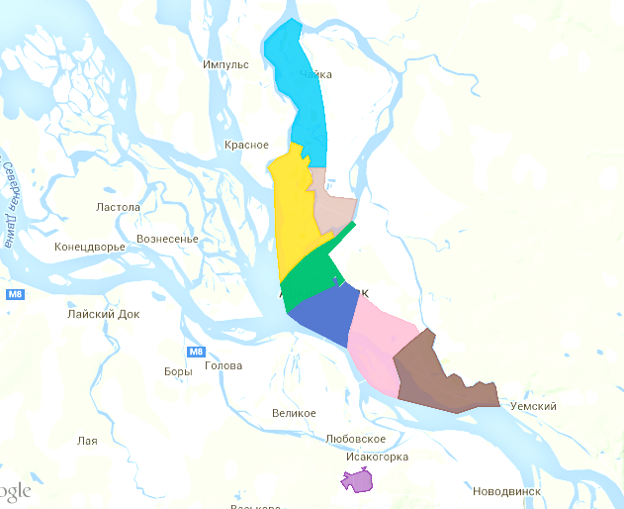
Администрация города Архангельска
Департамент образования
6
Маймаксанский
округ
Информационная доступность
секционных
заседаний
6
Северный
округ
2
Соломбальский
округ
Октябрьский
округ
22
11
Округ
Варавино-
Фактория
Ломоносовский округ
8
Округ
Майская горка
5
Исакогорский и
Цигломенский округа
6

Slide 9
Администрация города Архангельска
Департамент образования
Организатор Конференции - департамент образования
Кураторы секционных заседаний - образовательные организации
Организации -партнеры
Архангельский центр социальной помощи семье и детям

Slide 10
Администрация города Архангельска
Департамент образования
Формульная оценка организаторов секционных заседаний
… . , ,
где n – количество выступающих
Оценка
организатора
Оценка
выступающего
№ 1
Оценка
выступающего
№ 2
=
+
+
Оценка
выступающего
№ n
+
+

Slide 11
Администрация города Архангельска
Департамент образования
С целью ознакомления с информационными материалами в рамках проведения Городской конференции просим навести камеру на QR-код

